Slide 1
Framework
Compose

Slide 2
Framework Compose
API para desenvolvimento de Interface Gráfica
  Inicialmente Projetado para Android
  Portado para outras plataformas: Web, Desktop, IOS...
Referências:
  https://developer.android.com/reference/kotlin/androidx/compose

Slide 3
Características da Linguagem Kotlin
O Framework utiliza muitas características da linguagem Kotlin:
  Funções Passadas como Argumentos
  Argumentos Default
  Argumentos Fora de Ordem.

Slide 4
Funções Passadas Como Argumentos:
Exemplo:
  fun repita(n: Int, com : () -> Unit) : Unit {
  if (n>0) {
  com()
  repita(n-1, com)
  }
  }
  repita(6) {
  println(“ola mundo”)
  }

Slide 5
Argumentos Default
Exemplos:
  fun soma(x:Int = 2 , y:Int = 1) = x + y
  val a = soma(2,1)
  val b = soma(2)
  val c = soma()

Slide 6
Argumentos Fora de ordem:
Exemplo:
  fun diferenca(x:Int , y:Int) = x – y
  val a = diferenca(5, 2)
  val b = diferenca(y=2, x=5)

Slide 7
Projeto Vazio
GitHub:
  https://github.com/lcsm-ecomp/ExemploCompose
Utiliza o Gradle:
  Ferramenta que automaticamente instala e configura os artefatos de software necessários para compilar e executar os programas.
Comandos:
  ./gradlew build
  ./gradlew run

Slide 8
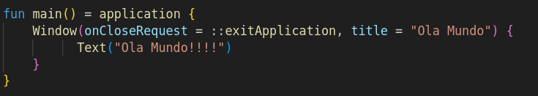
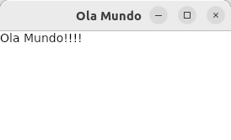
Exemplos
Hello World:

Slide 9
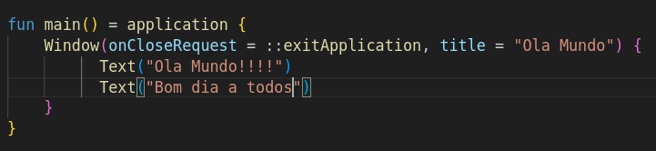
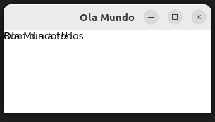
Exemplos
Ola Mundo:

Slide 10
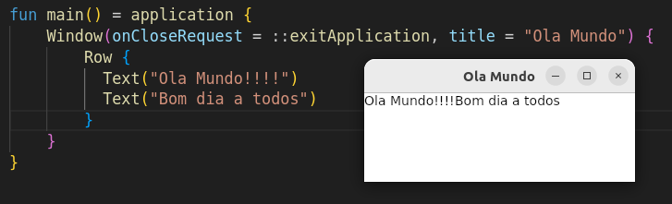
Exemplo:

Slide 11
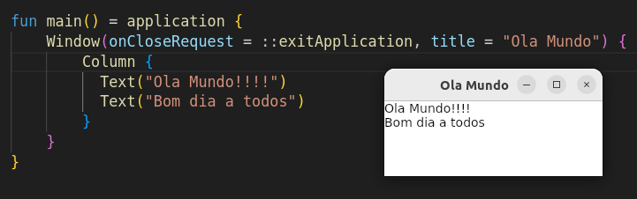
Exemplo

Slide 12
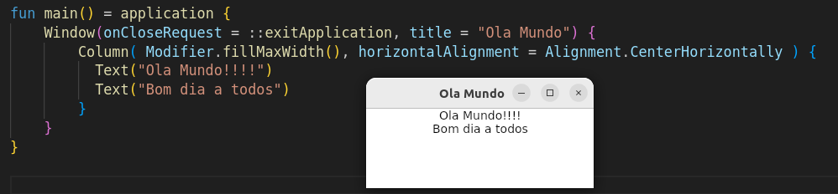
Exemplo

Slide 13
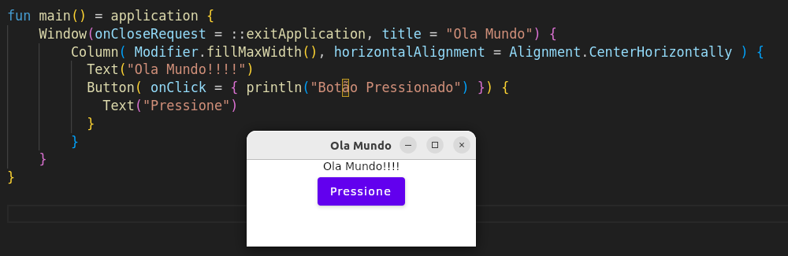

Slide 14
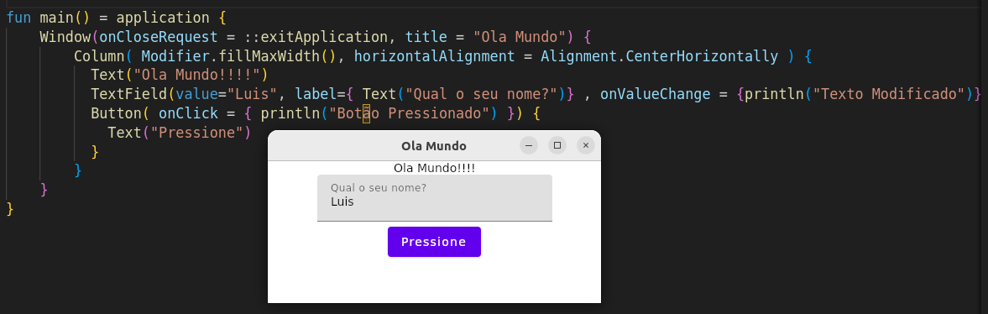

Slide 15
